Slide 1
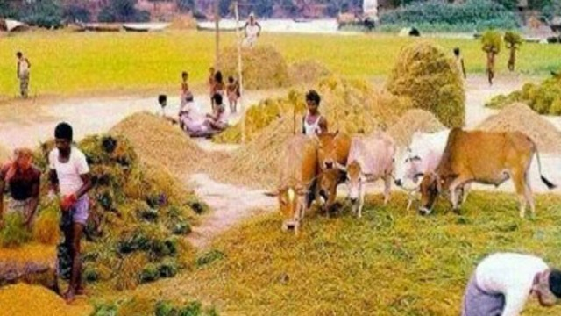
স্বাগতম

Slide 2
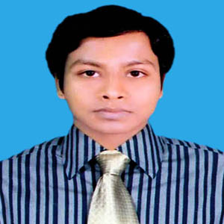
পরিচিতি
শিক্ষক পরিচিতি
মোঃ শাহীনুজ্জামান
সহকারী শিক্ষক
আজমপুর মাধ্যমিক বিদ্যালয়
মিরপুর,কুষ্টিয়া।
মোবাইল নং-০১৭৩৭৩৮৫৫৫৬
e-mail: shahinuzzamanahs@gmail.com
পাঠ পরিচিতি
শ্রেনিঃ 8ম
বিষয়ঃ কৃষি শিক্ষা
৫ম অধ্যায়
কৃষিজ উৎপাদন
সময়ঃ ৫০ মিনিট

Slide 3
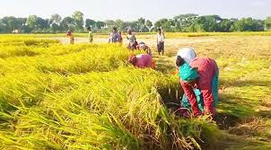
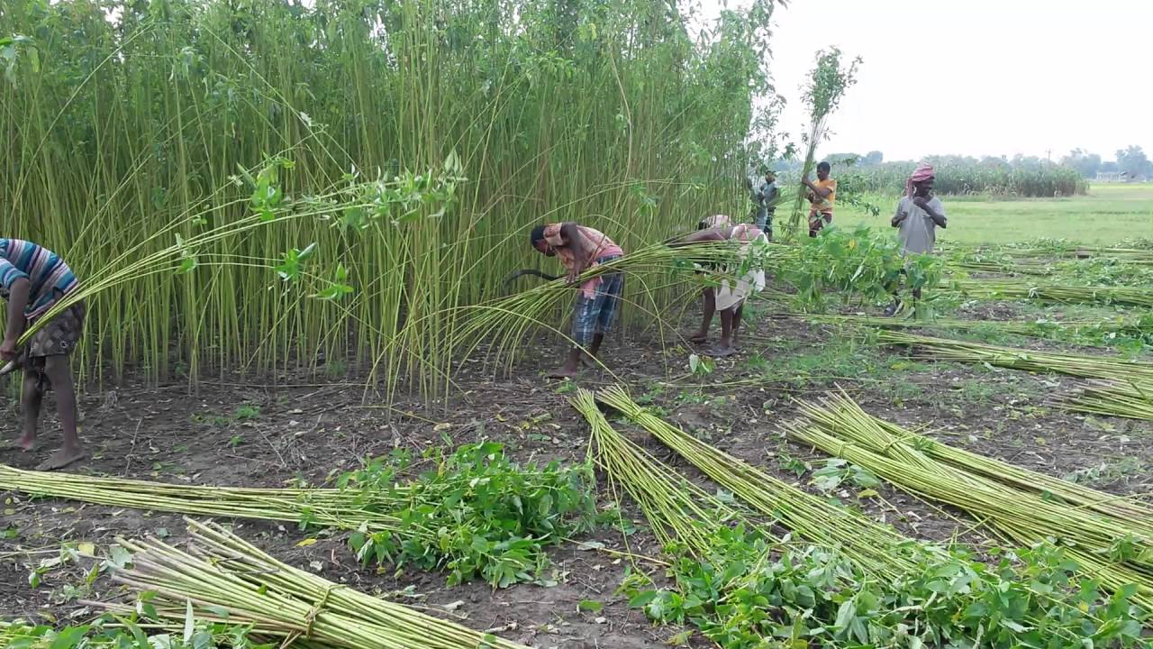
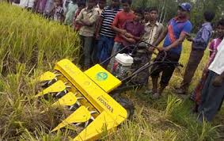
নিচের ছবিগুলো দেখো

Slide 4
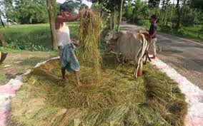
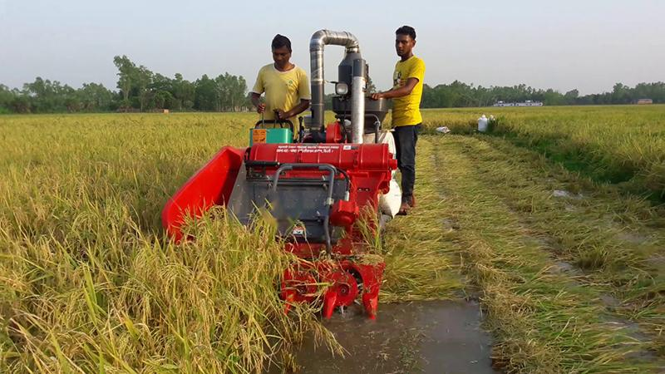
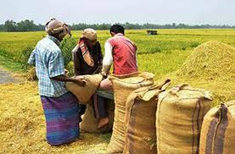
নিচের ছবিগুলো দেখো

Slide 5
মাঠ ফসল সংগ্রহ ও বাছাই

Slide 6
শিখনফল
এই পাঠ শেষে শিক্ষার্থীরা-
মাঠ ফসল কাটার সময় সম্পর্কে বলতে পারবে।
মাঠ ফসল মাড়াইকরণ ও ঝাড়াই করার পদ্ধতি বর্ননা করতে পারবে।
মাঠ ফসল শুকানোর পদ্ধতি ব্যাখ্যা করতে পারবে।

Slide 7
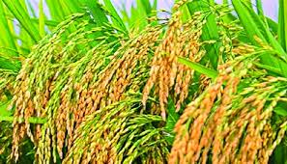
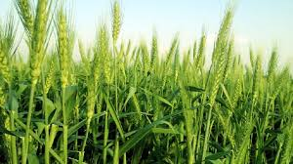
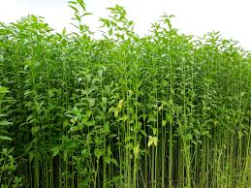
যে ফসল নিবিড় পরিচর্যা ছাড়াও মাঠে চাষাবাদ করা যায় তাকে মাঠ ফসল বলে।

Slide 8
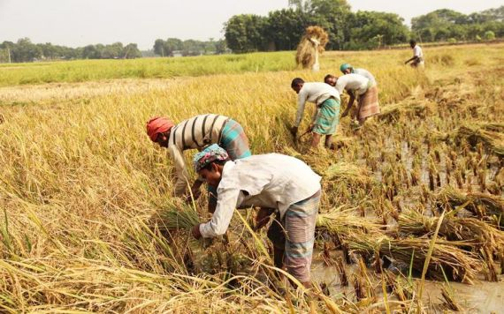
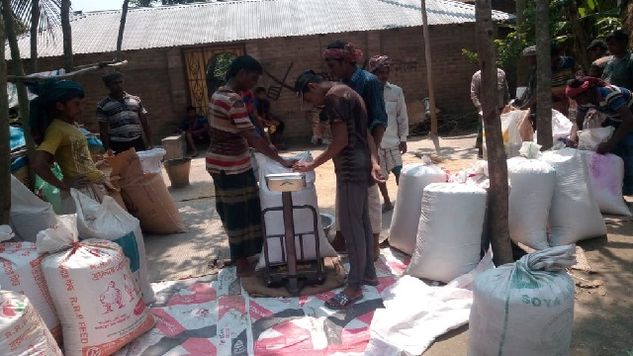
মাঠ ফসল সংগ্রহ ও বাছাই
মাঠ ফসল পাকার পর কাটা থেকে শুরু করে ভোক্তার কাছে পৌঁছানো পর্যন্ত অনেক ধাপ পার হয়ে আসতে হয়।

Slide 9
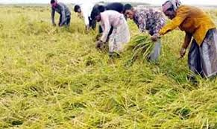
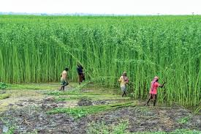
সঠিক সময়ে ফসল কাটা
ফসল পাকার পর ফসল সংগ্রহ করতে হবে। ফসল কাঁচি দিয়ে বা যন্ত্রের সাহায্যে কাটা যায়।

Slide 10
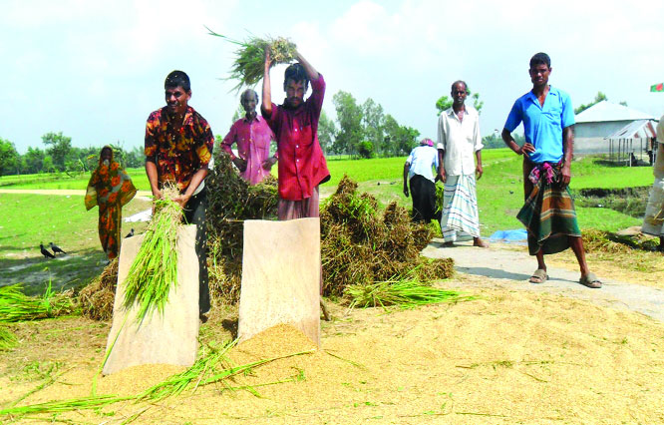
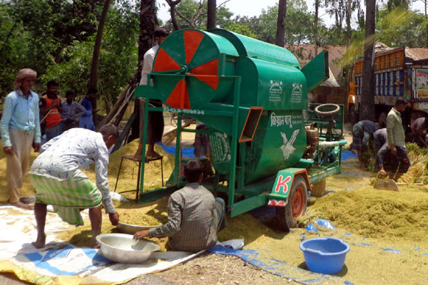
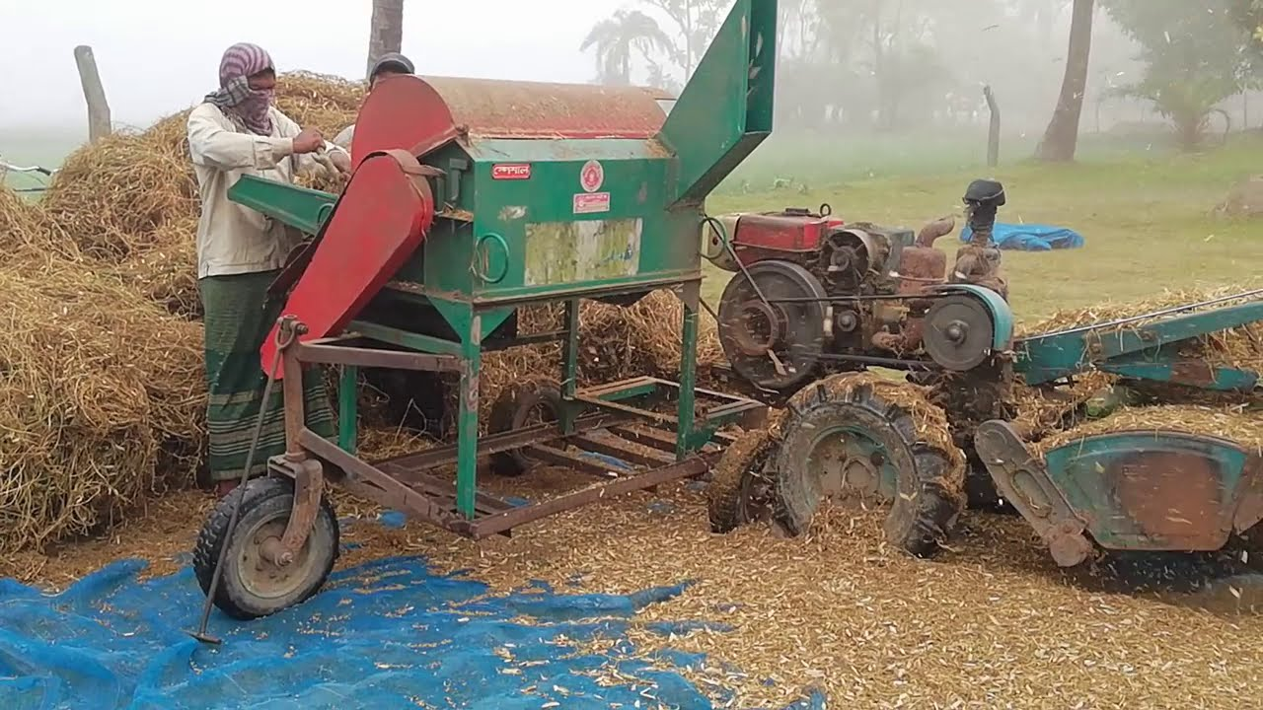
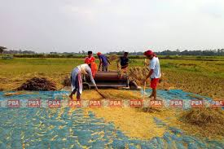
ফসল মাড়াইকরণ

Slide 11
একক কাজ
শ্রেণিতে উপস্থাপন করা হয়েছে এমন উপায় ছাড়া আর কোন কোন উপায়ে মাঠ ফসল মাড়াই করা যায় তা চিন্তা কর এবং লিখ।

Slide 12
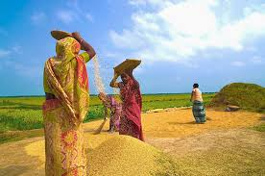
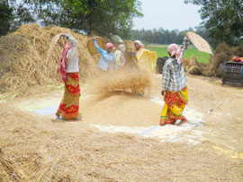
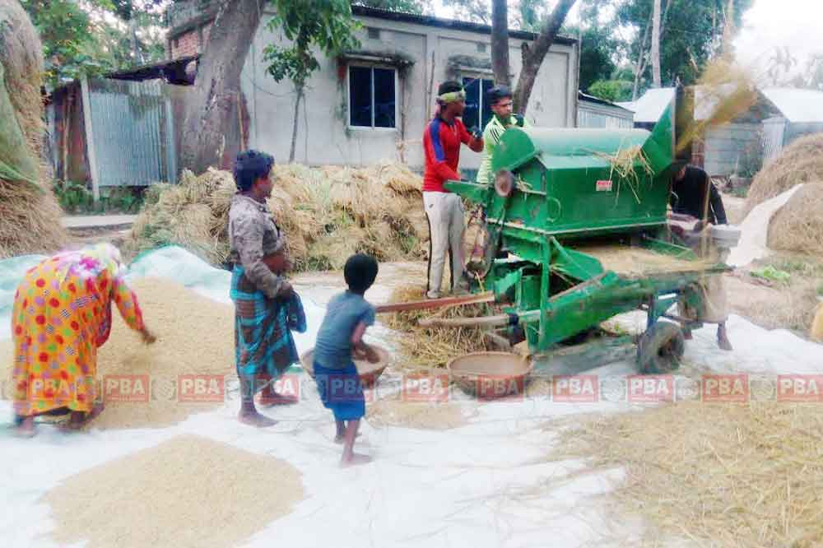
ফসল ঝাড়াই
কুলা, বাতাস বা শক্তিচালিত ফ্যানের সাহায্যে দানা ঝাড়াই করা হয়।

Slide 13
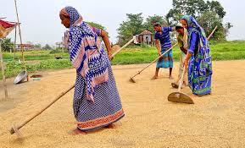
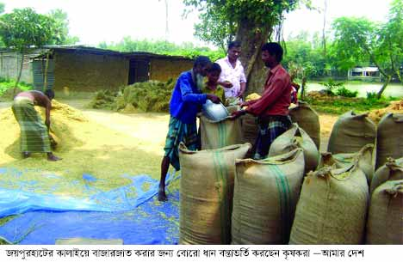
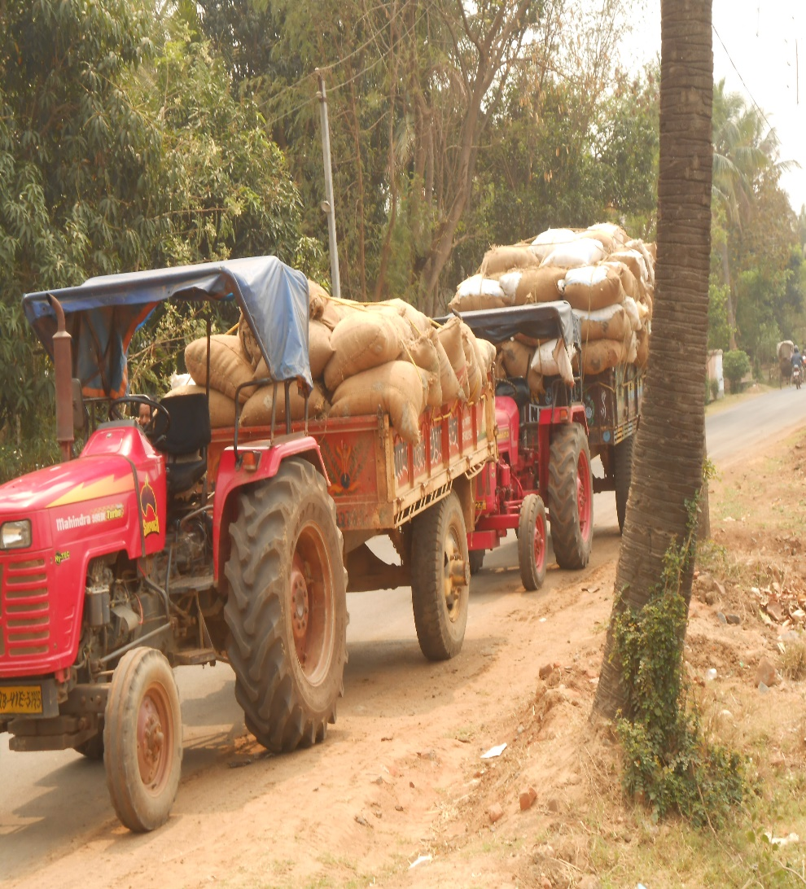
ফসল পরিবহন
দানা শুকিয়ে ঠান্ডা করে বস্তা ভর্তি করে দানা গুদাম ঘরে নিয়ে যেতে হয়।

Slide 14
দলীয় কাজ
সময়ঃ ১০মিনিট
মাঠ ফসল সংগ্রহ থেকে শুরু করে গুদামজাত করা পর্যন্ত কোন ধাপে কী করে হয় তা আলোচনা করে শ্রেণিতে উপস্থাপন কর।

Slide 15
মূল্যায়ন
১। মাঠ ফসল কখন সংগ্রহ করতে হয়?
২। মাড়াই ও ঝাড়াই করার পর দানায় কমপক্ষে কয়টি রোদ দিতে হয়?
৩। দানা ফসল কীসে সংরক্ষন করা যায়?
৪। আধুনিক যন্ত্র ছাড়া কীভাবে মাঠ ফসল ঝাড়াই করা যায়?

Slide 16
বাড়ির কাজ
মাঠ ফসল সংগ্রহ করার উপায়গুলো লিখে আনবে।

Slide 17
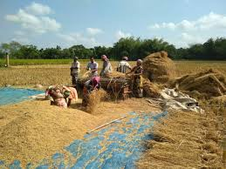
ধন্যবাদ

